Slide 1
Auditoría Corporativa del SGSSO – ISO 45001

Slide 2
Índice
01
Datos Generales
07
Procedimientos escritos de Trabajo Seguro (PETS)
02
Política de Salud y Seguridad
08
Reporte de Incidentes
03
Identificación de Peligros y Riesgos de Salud y Seguridad
09
Gestión de Incidentes
04
Permisos de Trabajo
10
Reporte de Emergencias
05
Auditorías de Controles Críticos
11
Cambio Climático
06
Mapa de Riesgos
12
Charlas de Reforzamiento

Slide 3
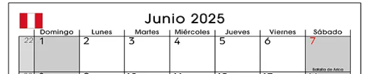
DATOS GENERALES:
FECHA DE LA AUDITORIA: 02 al 06 de Junio 2025
EMPRESA AUDITORA: ERM CVS
EQUIPO AUDITOR: 04 AUDITORES
MODALIDAD: REVISIÓN DOCUMENTARIA, VISITAS A CAMPO, ENTREVISTA A TRABAJADORES PROPIOS Y TERCEROS
PLAN DE AUDITORIA: EN ELABORACIÓN POR ERM
MATERIAL DE REFORZAMIENTO:

Slide 4
Reforzamiento
Sistema de Gestión SSO
ISO 45001:2018

Slide 5
Política de Salud y Seguridad

Slide 6
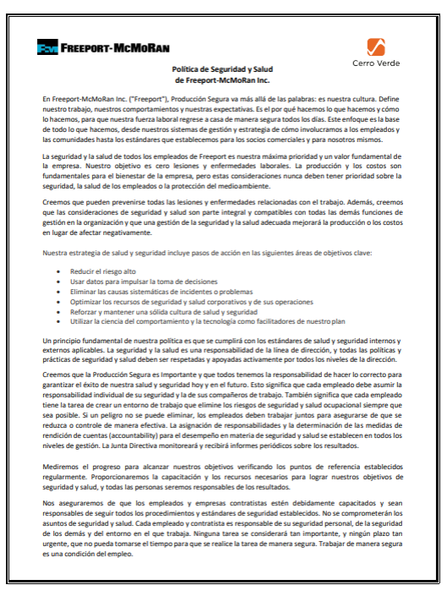
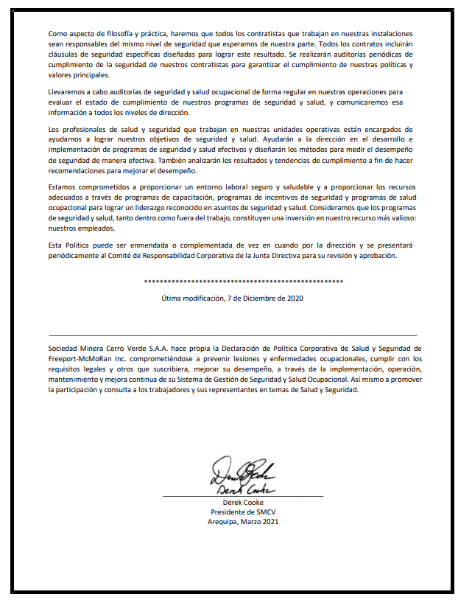
Política de Salud y Seguridad
¿Qué es la Política de Salud y Seguridad?
La Política de Salud y Seguridad es la Dirección y compromiso de una organización, relacionadas a su desempeño en Seguridad y Salud Ocupacional, expresada formalmente por la Alta Gerencia de la organización.
¿Conoce usted la Política de Salud y Seguridad?
Sí, la Política de Salud y Seguridad es corporativa y contempla los siguientes compromisos:
Proporcionar un entorno laboral seguro y saludable a fin de prevenir lesiones y enfermedades ocupacionales.
Cumplir con requisitos legales y otros requisitos que suscribieran.
Promover la participación y consulta de los trabajadores en materia de SSO.
Asegurar la capacitación de empleados y empresas contratistas.
Incentivar la mejora continua,
¿Cuál es la última versión de la Política Corporativa SSO?
La última versión fue emitida por la corporación en diciembre 2020 y fue adoptada por Cerro Verde en marzo 2021.
Encuentra la Política de Salud y Seguridad aquí.

Slide 7
Participación en el SGSSO

Slide 8
Tu participación en el SGSSO
¿Cómo demuestras tu participación en el Sistema de Gestión de Seguridad y Salud Ocupacional?
Demuestro mi participación y compromiso de la siguiente manera:
  Tomando decisiones CONSCIENTES Y CONSISTENTES.
  Presentándome día a día mental y físicamente listo para trabajar hacia mi PROPÓSITO.
  Actuando éticamente y HACIENDO SIEMPRE LO CORRECTO. Cumpliendo los reglamentos, estándares y procedimientos en la ejecución de mis trabajos.
  COMUNICÁNDONOS PARA LA CONEXIÓN, haciendo llegar mis sugerencias o recomendaciones sobre acciones de mejora a través de mis supervisores y/o de los Representantes de los Trabajadores miembros del Comité de SSO.
  Implementando controles a los riesgos evaluados durante la ejecución de mis tareas, evidenciando así COMPORTAMIENTOS OBSERVABLES.
  Reportando actos y condiciones subestándar.
  Cumpliendo con mi ROL, asumiendo mi responsabilidad personal y de mis compañeros.
¿Cómo se refuerza la toma de conciencia en temas de Salud y Seguridad en su área de trabajo?
Por medio de desarrollo de diferentes actividades, entre ellas tenemos:
  Las charlas diarias de Salud y Seguridad que recibimos.
  Las capacitaciones en cursos obligatorios y condicionantes en Salud y Seguridad.
  Participación en las Auditorías Operativas y Auditorías de Controles Críticos.
  Participación en inspecciones planeadas y no planeadas.
  Manteniendo con las herramientas de gestión en el día a día (IPERC continuo, PETAR, Permisos de Trabajo, entre otros)
  Reportando y participando en la investigación de incidentes.

Slide 9
Identificación de Peligros y Riesgos de Seguridad y Salud

Slide 10
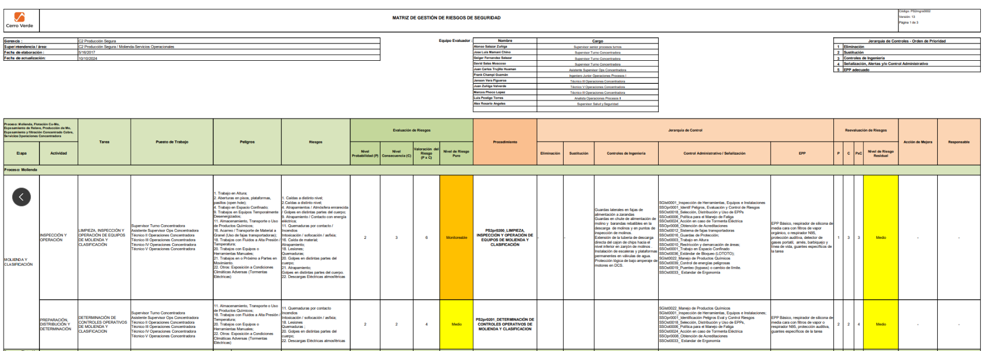
Matriz de Gestión de Riesgos de Seguridad
¿Cómo identifica los peligros y riesgos de seguridad y cómo los controla?
Los peligros y riesgos de seguridad son determinados en la Matriz de Gestión de Riesgos de Seguridad de cada área y a partir de ahí, se identifican los peligros, se evalúan los riesgos y se establecen controles que se deben implementa durante las actividades.
Para evaluar los riesgos, se utiliza la Matriz de Evaluación de riesgos corporativa, con ella determinamos el nivel de riesgo y aplicamos las medidas de control, tomando en cuenta la jerarquía de controles.
TAREAS
PELIGROS Y RIESGOS
RIESGO INICIAL
CONTROLES
RIESGO RESIDUAL

Slide 11
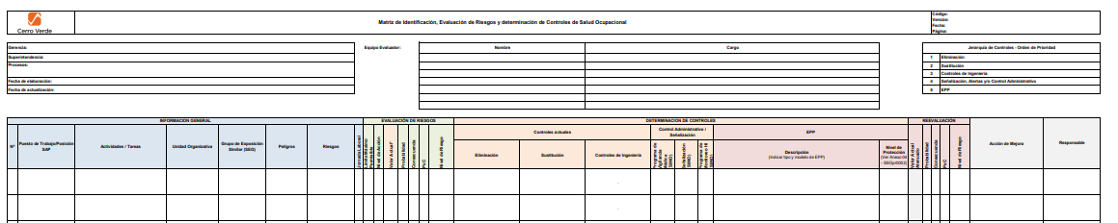
Matriz de Gestión de Riegos de Salud Ocupacional
¿Cómo identifica los peligros y riesgos de salud ocupacional y cómo los controla?
Los peligros y riesgos de salud ocupacional se identifican a través de la matriz de identificación de Peligros y Evaluación de Riesgos a la Salud Ocupacional de cada área por cada puesto de trabajo.
Cada gerencia del área debe establecer controles según el nivel de riesgo identificado.
ACTIVIDADES
PELIGROS Y RIESGOS
RIESGO INICIAL
CONTROLES
RIESGO RESIDUAL

Slide 12
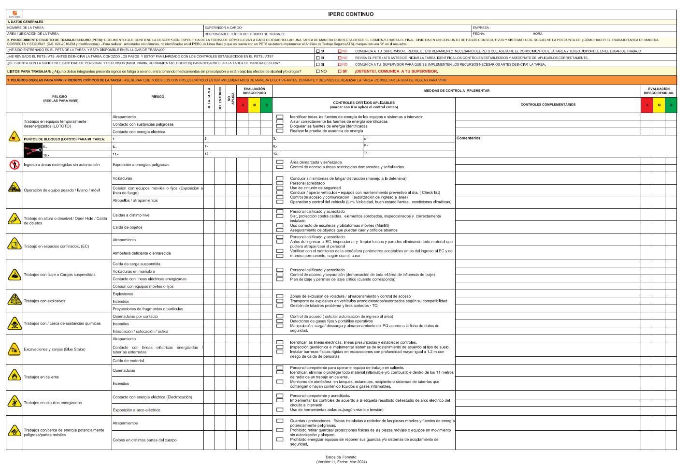
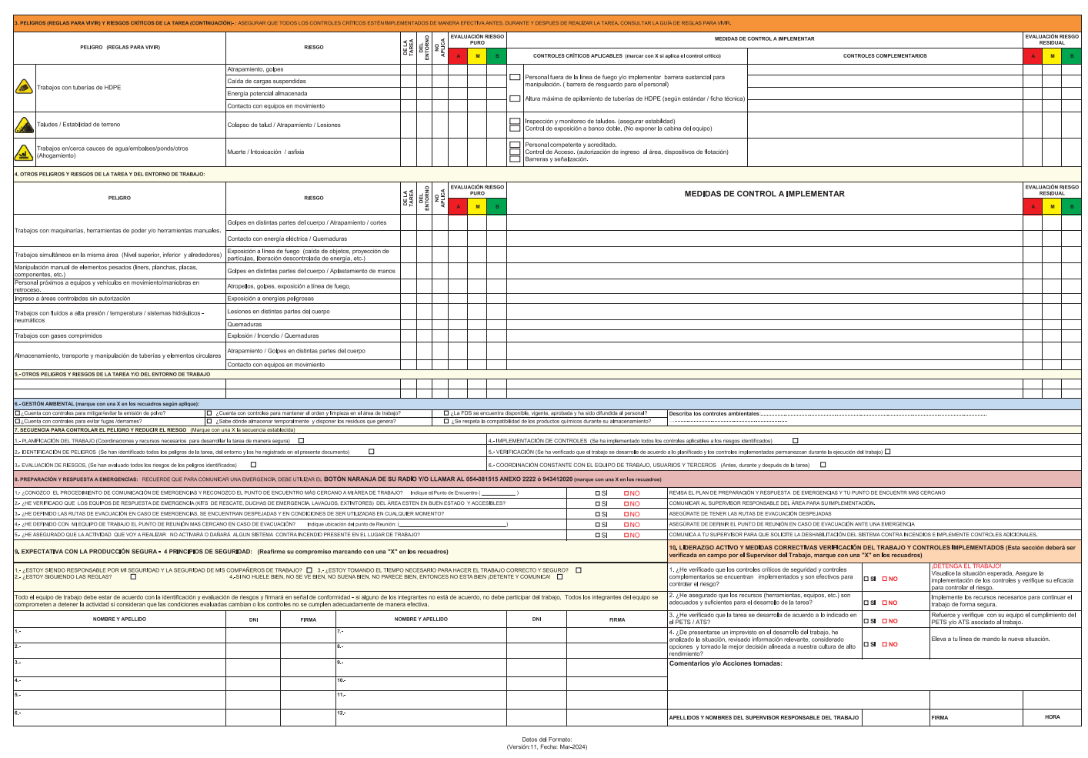
IPERC Continuo
Al inicio de toda tarea, los trabajadores deben identificar los peligros y riesgos para su salud e integridad física y determinarán las medidas de control más adecuadas utilizando el formato de IPERC Continuo.
3 Reglas para vivir y riesgos críticos de la tarea
Reglas para vivir
Riesgo
Evaluación riesgo puro
Controles Críticos Aplicables
Controles complementarios
Evaluación Riesgo Residual
Otros Peligros y Riesgos de la tarea
Gestión Ambiental
Preparación y Respuesta a Emergencias
Expectativa con la producción segura – 4 principios de seguridad
Liderazgo Activo
Al inicio de toda tarea, los trabajadores identificarán los peligros, evaluarán los riesgos para su salud e integridad física y determinarán las medidas de control más adecuadas según el IPERC – Continuo del ANEXO Nº 7, las que serán ratificadas o modificadas por la supervisión responsable. En los casos de tareas en una labor que involucren más de dos trabajadores, el IPERC – Continuo podrá ser realizado en equipo, debiendo los trabajadores dejar constancia de su participación con su firma.
Fuente: Artículo 95 - DS 024 – 2016 – EM

Slide 13
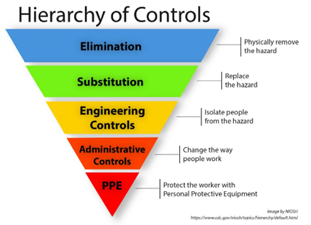
Jerarquía de Controles
¿En qué consiste la Jerarquía de Controles?
Para determinar los controles, se deben tener en cuenta desde los controles más efectivos (eliminación) hasta los menos efectivos (uso de EPP). La jerarquía siguiente describe en detalle cada uno de los grupos de control:
  ELIMINACIÓN: modificación o cambio de maquinaria, equipo, herramientas o incluso los métodos de trabajo que permiten eliminar un peligro.
  SUSTITUCIÓN: cambio de materiales por otros de menor peligro, reducción de la energía de los sistemas de trabajo (mecánica, eléctrica, potencial, etc.)
  CONTROLES DE INGENIERÍA: aislamiento de la fuente, protecciones de maquinaria, guardas, insonorización, ventilación; sin afectar el diseño original.
  CONTROLES ADMINISTRATIVOS: políticas, reglamentos, estándares, PETS entre otros documentos que complementan a lo establecido en los procedimientos de las tareas. Asimismo, se consideran a los permisos de trabajo, inspecciones, capacitación, entrenamiento, sensibilización, programas de mantenimiento, etc.
  SEÑALIZACIÓN / ADVERTENCIAS: señales, alarmas, sirenas, luces o cualquier otro elemento que avise o que indique la presencia de peligros y riesgos.
  EQUIPO DE PROTECCIÓN PERSONAL (EPP): básico o específico, dependiendo del tipo de tarea que se vaya a realizar.

Slide 14
Permisos de Trabajo

Slide 15

¿Cuáles son los Trabajo de Alto Riesgo?
DS 024-2016-EM:
Artículo 129.- Todo titular de actividad minera establecerá estándares, procedimientos y prácticas como mínimo para trabajos de alto riesgo tales como:
1. Trabajos en espacios confinados.
2. Trabajos en caliente.
3. Excavaciones mayores o iguales de 1.50 metros.
4. Trabajos en altura.
5. Trabajos eléctricos en alta tensión.
6. Trabajos de instalación, operación, manejo de equipos y materiales
radiactivos.
7. Otros trabajos valorados como de alto riesgo en los IPERC.
Artículo 130.- Todo trabajo de alto riesgo indicado en el artículo precedente requiere obligatoriamente del PETAR autorizado y firmado para cada turno, por el Supervisor y Jefe de Área donde se realiza el trabajo.
Notes:
La OBLIGATORIEDAD de verificar los controles ante cada uno de los trabajos de alto riesgo, va a permitirnos asegurar prevenir lesiones y hasta fatalidades.
Esta herramienta agrega valor a nuestra verificación de controles mediante la revisión de:
-Acreditación de personal
-Conocimiento del personal sobre los peligros y riesgos del trabajo a realizarse
-Requerimiento de EPP´s
-Herramientas, equipos, materiales a usarse en la tarea
-Verificar si la tarea esta contenida en un PETS
DEBEMOS ASEGURAR QUE ESTOS REQUERIMIENTOS LEGALES SE CUMPLAN DE MANERA NO NEGOCIABLE.

Slide 16

¿Para qué trabajos de Alto Riesgo se requiere PETAR en Cerro Verde?
PETAR DS. 024-2022-EM
En Adición al PETAR existen Permisos Específicos de acuerdo al trabajos de Alto Riesgo que se realice:
Permisos de Trabajos en Caliente
Permisos de Trabajos en Espacios Confinados (Permiso de Ingreso)
Permiso de Izaje Critico
Permiso de Manipulación de Tuberías de HDPE (según dimensiones de tubería)
Permiso de Trabajo Energizado
Link a Estándares Actualizados.
Notes:
La OBLIGATORIEDAD de verificar los controles ante cada uno de los trabajos de alto riesgo, va a permitirnos asegurar prevenir lesiones y hasta fatalidades.
Esta herramienta agrega valor a nuestra verificación de controles mediante la revisión de:
-Acreditación de personal
-Conocimiento del personal sobre los peligros y riesgos del trabajo a realizarse
-Requerimiento de EPP´s
-Herramientas, equipos, materiales a usarse en la tarea
-Verificar si la tarea esta contenida en un PETS
DEBEMOS ASEGURAR QUE ESTOS REQUERIMIENTOS LEGALES SE CUMPLAN DE MANERA NO NEGOCIABLE.

Slide 17
Mapa de Riesgos

Slide 18
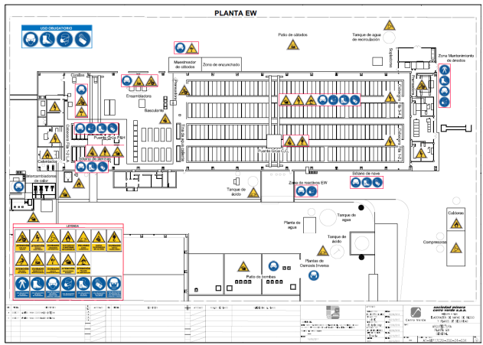
Mapa de Riesgos
¿Qué es el mapa de Riesgos?
Es un plano de las condiciones de trabajo, es una herramienta participativa, preventiva y necesaria para llevar a cabo las actividades de localizar y representar en forma gráfica, los agentes generadores de riesgos que ocasionan accidentes, incidentes peligrosos, otros incidentes, enfermedades ocupacionales en el trabajo.
Muestra también los EPP obligatorios según sea el caso.
¿Cada cuanto se debe actualizar un Mapa de Riesgo?
Por lo menos ANUALMENTE o cuando las condiciones operativas cambien.
¿Qué hacer cuando se actualiza el Mapa de Riesgos?
Cada responsable de área de SMCV. Cuando genere cambios y/o modificaciones en sus instalaciones en caso aplique debe enviar al área de ingeniería el documento actualizado.
¿Dónde debe exhibirse mapa de Riesgos?
El mapa de Riesgos debe exhibirse en el lugar de trabajo.

Slide 19
Procedimientos escritos de Trabajo Seguro
(PETS)

Slide 20
Procedimientos escritos de Trabajo Seguro
¿Qué son los PETS?
Son documentos que contienen la descripción específica de la forma cómo llevar a cabo o desarrollar una tarea de manera correcta desde el comienzo hasta el final, dividida en un conjunto de pasos consecutivos o sistemáticos. Resuelve la pregunta: ¿Cómo hacer el trabajo/tarea de manera correcta y segura?
¿Quién es el encargado de Instruir y Verificar los PETS??
El supervisor es el encargado de instruir, capacitar, entrenar y verificar que los trabajadores conozcan y cumplan con los estándares y PETS.
PETS
¿Cuáles son las obligaciones de los trabajadores con relación a los PETS?
Los trabajadores están obligados a:
Cumplir con lo descrito en el PETS.
Revisar el PETS previo a la ejecución de la tarea.
Participar activamente en la actualización de los mismos.
¿Qué deben Incluir los PETS?
Requerimiento de Personal
Requerimiento de Equipos de Protección Personal
Requerimiento de Equipos / Herramientas /Materiales
Procedimiento (Detallar el paso a paso)
Restricciones

Slide 21
Auditorías de controles Críticos

Slide 22
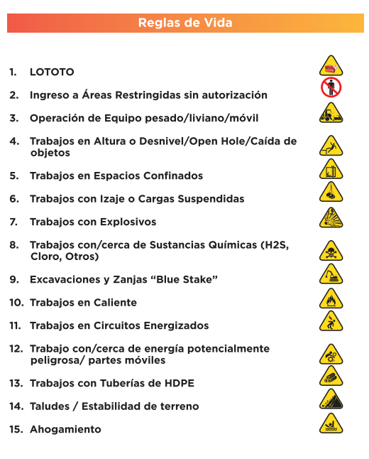
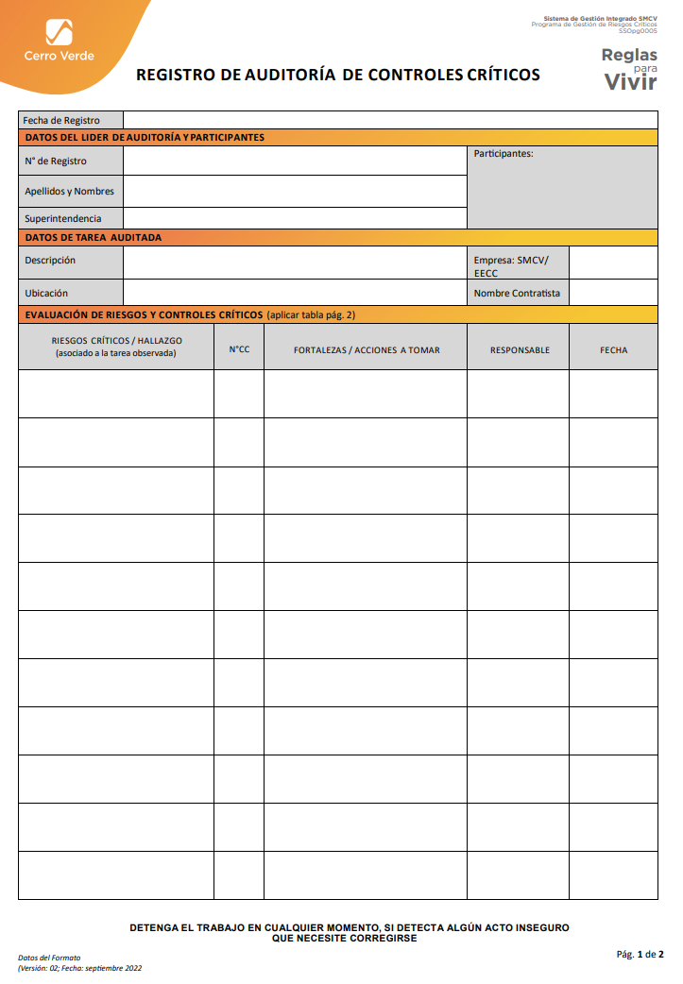
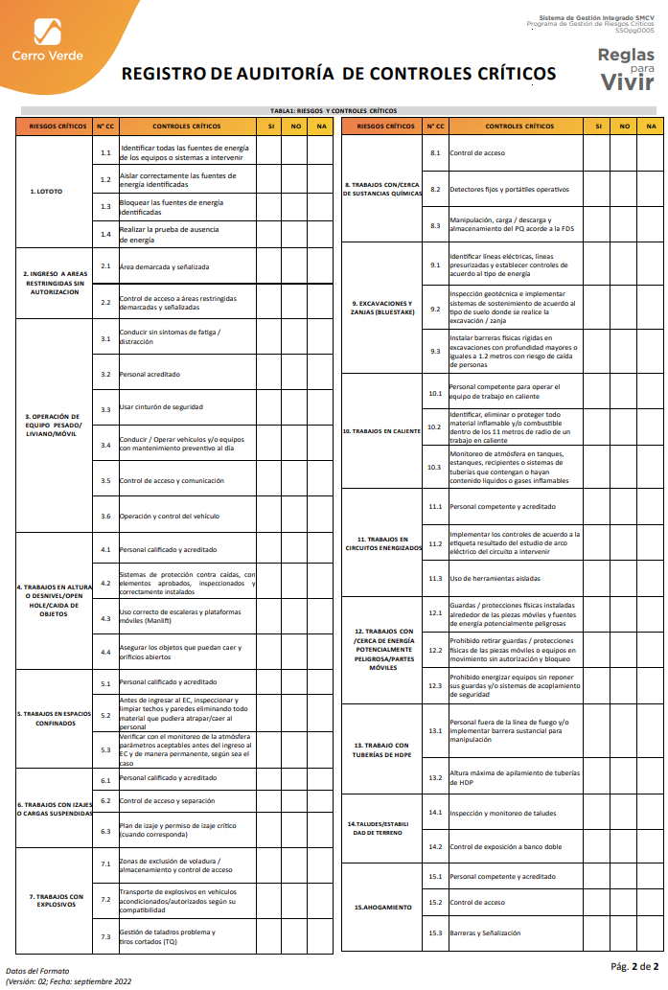
Auditorías de controles críticos
Es obligación de la empresa contratista contar con un programa de auditoría de controles críticos y ejecutarlos a fin de identificar desviaciones que puedan afectar la seguridad de sus trabajadores

Slide 23
Reporte de Incidentes

Slide 24
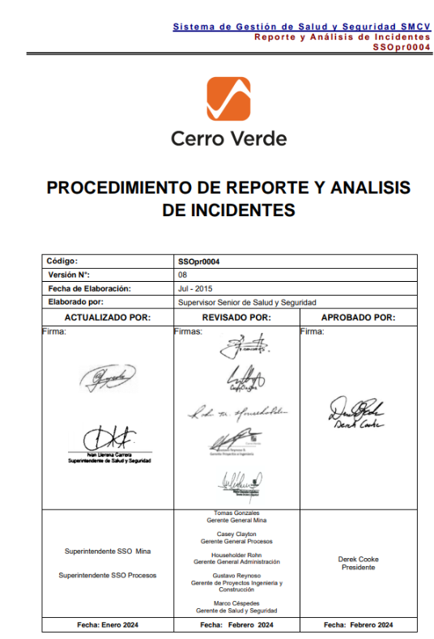
Reporte Oportuno de Incidentes
Contamos con el Procedimiento: SSOpr0004 Reporte y Análisis de Incidentes, para los lineamientos y metodología de reporte, investigación y análisis de incidentes en SMCV, aplica tanto a trabajadores propios como terceros.
RECUERDA:
Ante cualquier duda respecto a si una situación o suceso anormal debe ser considerado como “incidente”, debes de consultar inmediatamente con tu supervisor inmediato y con el supervisor de seguridad del área.
Si presenciaste o estuviste involucrado en cualquier tipo de incidente, ya sea con lesión, daño a la propiedad o cercano a pérdida; obligatoriamente debes de comunicar a tu supervisor de forma inmediata y sin ningún temor.
El reportar un incidente brinda la oportunidad de poder realizar un análisis para identificar la causa raíz que lo originó y poder implementar las acciones correctivas y preventivas para prevenir su recurrencia.

Slide 25
Gestión de Incidentes de SSO
Procedimiento: SSOpr0004 Reporte y Análisis de Incidentes
06
02
Admin de Contrato y Área usuaria / SSO
01
Supervisor Operativo/
SSO de EECC
03
Trabajador EECC
05
SMCV / EECC
04
Supervisor SSO y Operativo de EECC
EECC
REPORTA el incidente en forma Inmediata a su Supervisor Operativo y/o SSO.
ASEGURAN de forma inmediata el área donde sucedió el evento
En equipo REALIZA análisis causa raíz y propone planes de acción.
COMUNICAN de forma inmediata al Sup. Operativo de SMCV, Sup SSO y Admin de Contrato
REALIZA EL SEGUIMIENTO Y CIERRE del informe de investigación y planes de acción.
RECOPILAN información del evento y COMPLETAN el formato de Notificación Preliminar.
Revisar Procedimiento de Investigación de Incidentes en Public Site

Slide 26
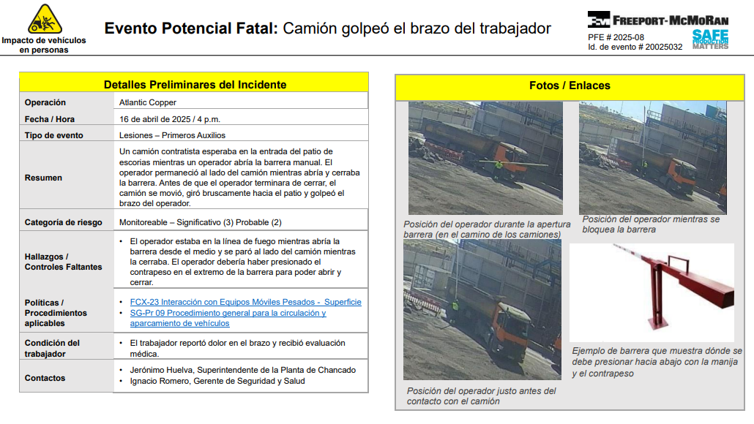
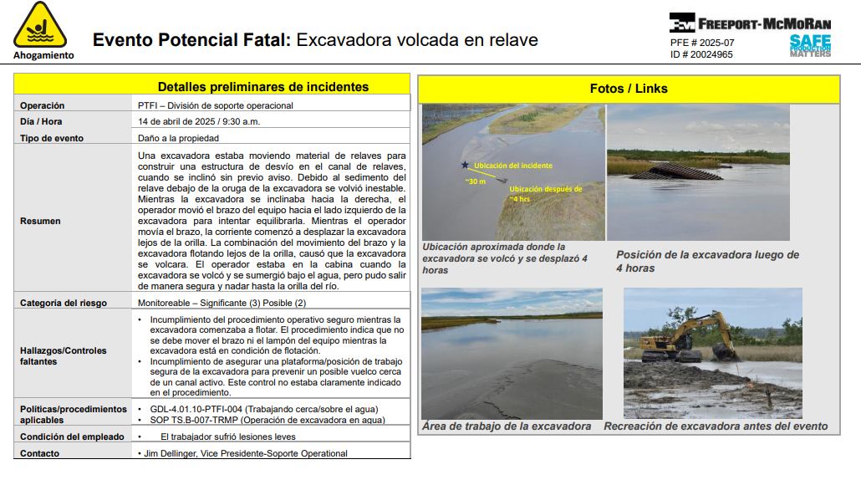
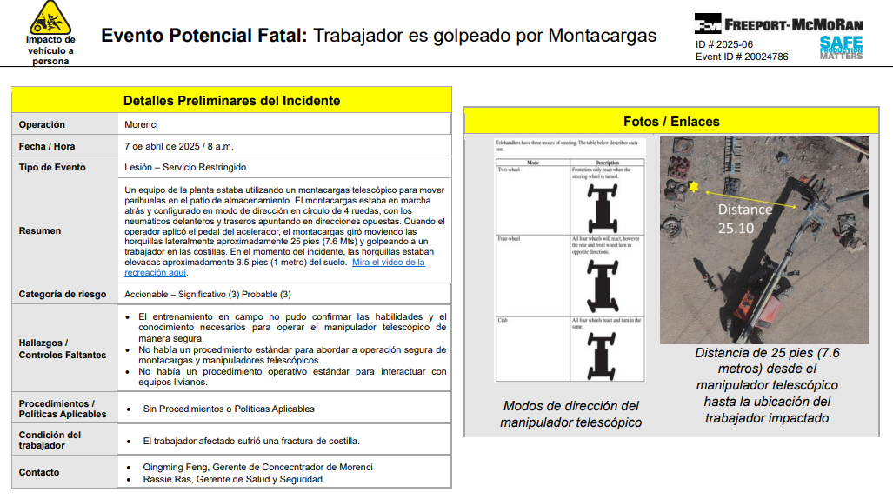
Análisis de Eventos Potenciales Fatales – Fatales FCX
Cerro Verde COMPARTE y ANALIZA las Alertas de PFE y FE de otros sitios para evitar la ocurrencia de eventos similares en sus instalaciones.

Slide 27
Reporte de Emergencias

Slide 28
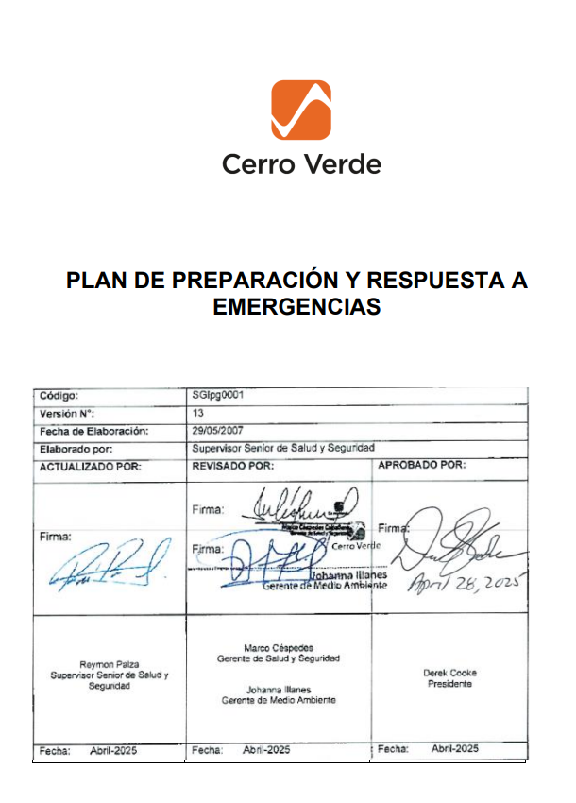
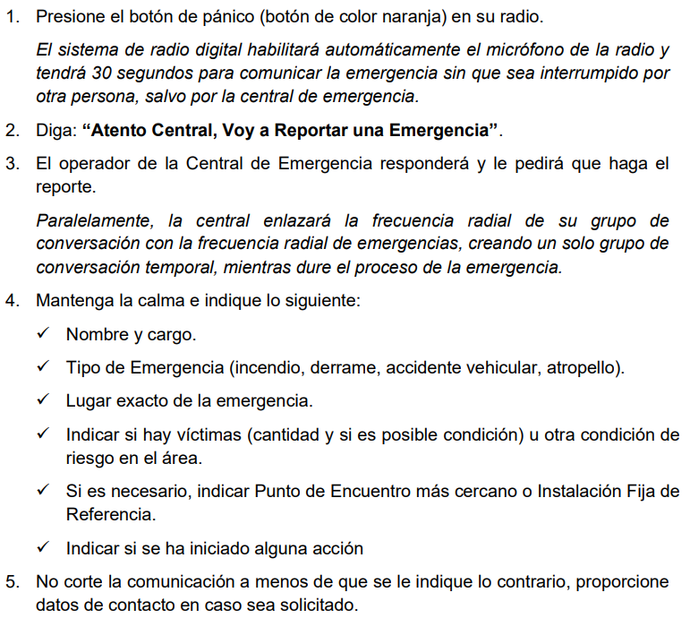
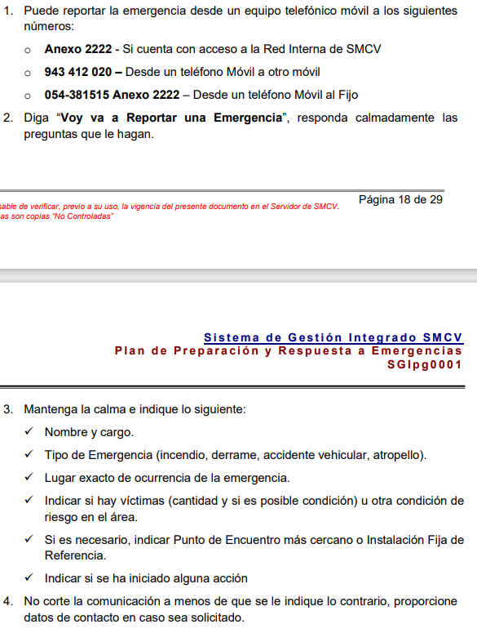
¿Cómo reportar una Emergencia?
Vía Radial (Sistema Troncalizado)
Vía Telefónica

Slide 29
Reporte de Actos y Condiciones Subestándar

Slide 30
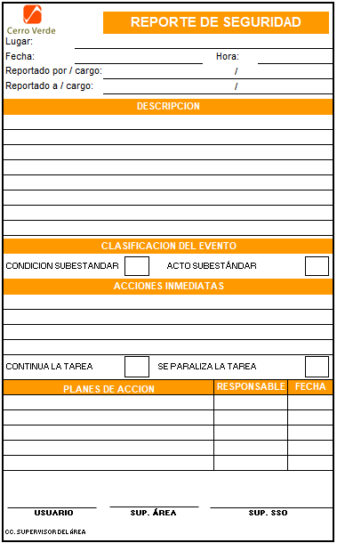
¿Cómo podemos reportar actos y condiciones subestándar?
Reporte de Seguridad
Herramienta transversal para el reporte de actos y condiciones subestándares. Mediante esta herramienta los trabajadores tienen acceso a un reporte sencillo que ayuda a SMCV a gestionar las acciones preventivas según la naturaleza de la situación reportada y así poder prevenir incidentes.
Algunas condiciones para verificar son:
Sistemas de emergencia (duchas, lavaojos, extintores)
Estado de herramientas en talleres
Instalaciones eléctricas (tomacorrientes, salas y subestaciones eléctricas)
Estado de señalética, rótulos
Estado de sistemas de medición (funcionamiento de manómetros, entre otros)
Almacenamiento de productos químicos
Obstrucción de áreas
Demarcaciones, delimitaciones
Orden y limpieza en talleres
Inspección de Elementos de izaje
Almacenamiento de componentes en plantas.

Slide 31
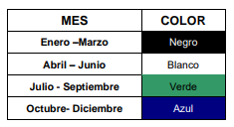
Inspecciones pre operacionales – Código de Colores
Es responsabilidad de los trabajadores mantener las herramientas y equipos en buenas
condiciones de seguridad; entregando a la supervisión cualquier herramienta que presente
defectos o desperfectos que puedan atentar en contra de la integridad física del(los)
trabajador(es).
Código de Colores Para Inspecciones
Después de cada inspección del equipo o herramienta, una cinta adhesiva será adosada de acuerdo al siguiente indicador de Código de colores.
LA COLOCACIÓN DE UNA CINTA TRIMESTRAL EN LAS HERRAMIENTAS NO EVITA QUE EL USUARIO INSPECCIONE SUS HERRAMIENTAS ANTES DE CADA USO.

Slide 32
Gestión del Cambio Climático – Orientado a ISO 45001

Slide 33
Cambio Climático
El 23 de febrero de 2024 a través de la enmienda ISO 45001:2018/Amd 1:2024 se incluyó el cambio climático como un aspecto a considerar, SIENDO RELEVANTE dentro nuestro Sistema de Gestión de Seguridad y Salud Ocupacional
¿Por qué importa el cambio climático en Salud y Seguridad?
¿Qué incluye una correcta Gestión del Cambio Climático?
El cambio climático genera condiciones más extremas y variables que afectan directamente nuestras operaciones:
Olas de calor que aumentan el riesgo de golpes de calor y fatiga.
Eventos climáticos extremos como lluvias intensas o deslizamientos.
Una correcta Gestión del Cambio Climático incluye las siguientes acciones:
  Monitorear condiciones climáticas y adaptar turnos o equipos.
  Capacitar al personal sobre condiciones climáticas adversas
  Diseñar protocolos de respuesta ante eventos extremos.
¿Cómo el SGSSO aborda el cambio climático?
Se ha identificado dentro del contexto de la organización al cambio climático – desastres naturales como un factor externo que afecta al SGSSO debido a que representa riesgos para la salud y seguridad de los trabajadores
Para contrarrestar los riesgos identificados se cuenta con:
Plan de Preparación y Respuesta ante Emergencias
Matriz IPERC línea base de acuerdo a puesto de trabajo
Sistema Thunder Storm Manager de Vaisala el cual monitorea en tiempo real el clima,
SSOot 0024 Estándar de acción en caso de tormenta eléctrica
Reporte diario de seguridad "La Producción Segura es Importante" brinda información de los niveles de radiación UV y alerta en tiempo real de tormentas eléctricas para conocimiento de todo el personal.
Entrega de EPP / Bloqueadores a fin de brindar protección a rayos UV
La gestión del cambio climático no es solo una responsabilidad ambiental, sino también una acción preventiva en seguridad y salud ocupacional. Integrarlo en nuestro sistema ISO 45001 fortalece nuestra cultura de seguridad y demuestra nuestro compromiso con el bienestar de todos los trabajadores.

Slide 34
CHARLAS DE REFORZAMIENTO

Slide 35
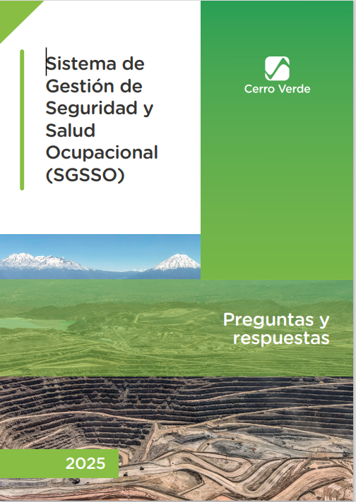
CHARLAS DE REFOZARMIENTO 2025
ACCEDE A LAS CHARLAS DE REFORZAMIENTO DESDE ESTE LINK: CHARLAS DE REFORZAMIENTO 2025

Slide 36
GRACIAS

